Slide 1
স্বাগতম

Slide 2
পরিচিতি
মোঃমিজানুর রহমান
সহকারি শিক্ষক
ব্যবসায় শিক্ষা শাখা
বলইবুনিয়া মাধ্যমিক বিদ্যালয়
বেতাগী,বরগুনা।
শ্রেণিঃ নবম
বিষয়ঃ ফিনান্স ও ব্যাংকিং
তারিখঃ ২০/০৯/২০১৯

Slide 3
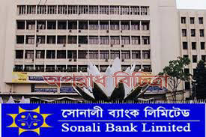
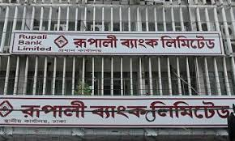

Slide 4
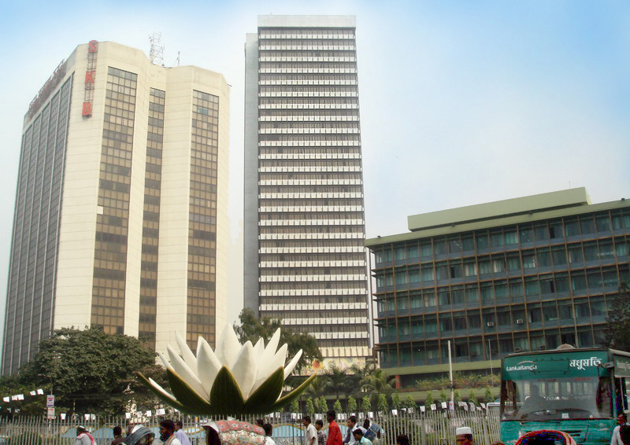
বাংলাদেশ ব্যাংক

Slide 5
আজকের পাঠ
কেন্দ্রীয় ব্যাংকের উদ্দেশ্য

Slide 6
শিখন ফল
এই পাঠ শেষে শিক্ষার্থীরা
# কেন্দ্রীয় ব্যাংক কী বলতে পারবে
#কেন্দ্রীয় ব্যাংকের উদ্দেশ্য লিখতে পারবে
# দেশের উন্নয়নে বাংলাদেশ ব্যাংকের ভূমিকা বর্ণনা করতে পারবে

Slide 7
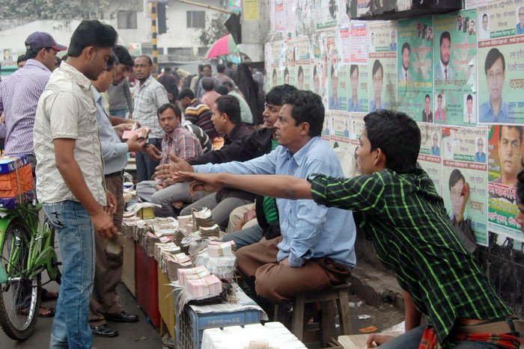
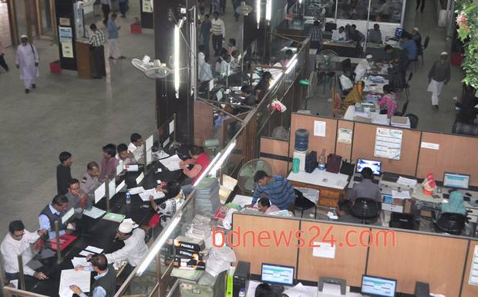
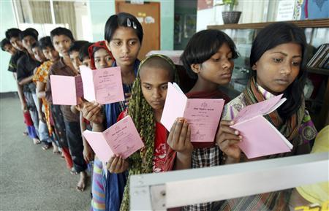
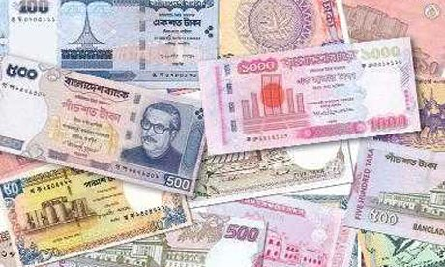
মুদ্রা বাজার

Slide 8
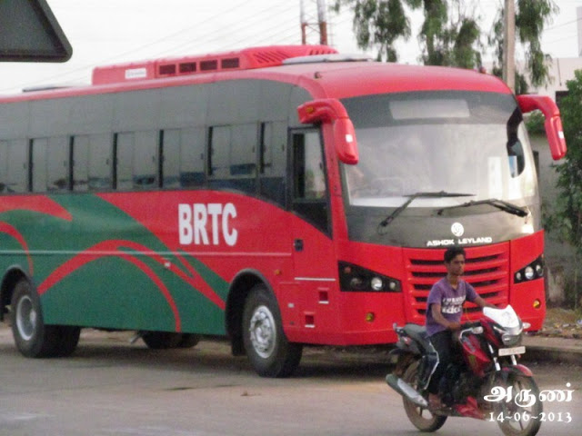
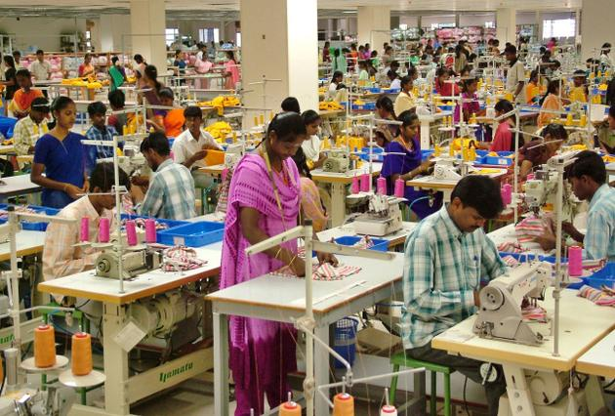
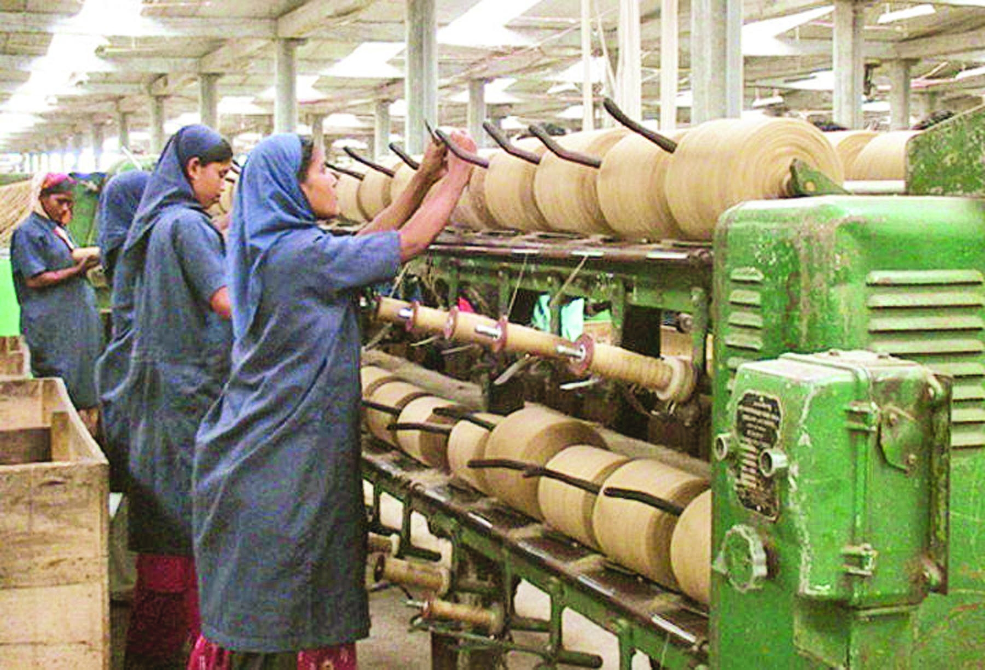
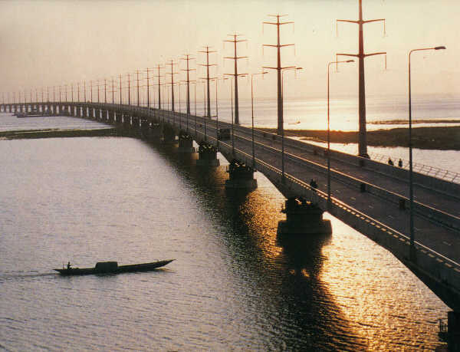
অর্থনৈতিক উন্নয়ন

Slide 9
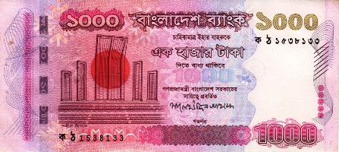
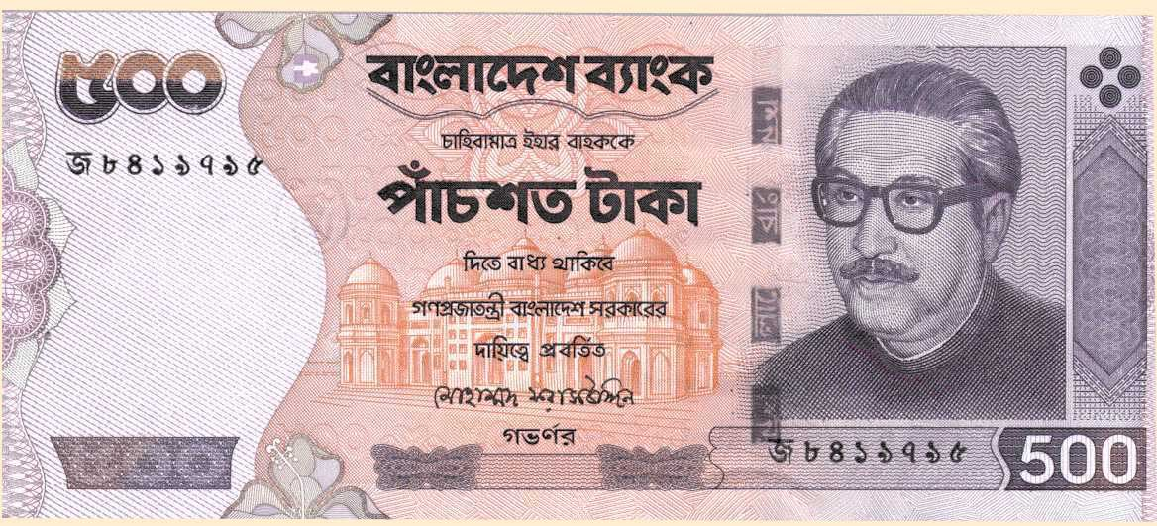
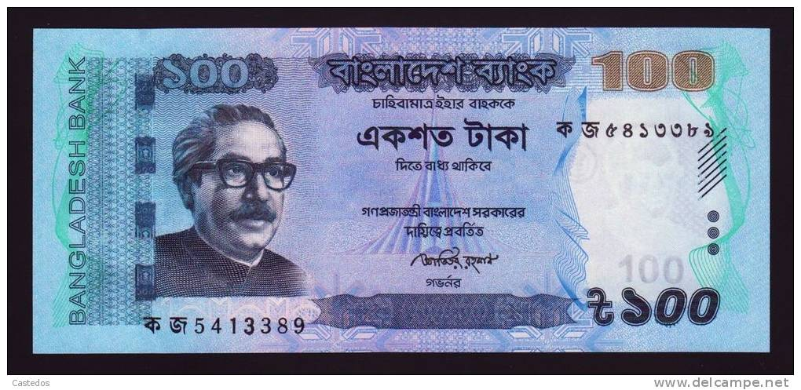
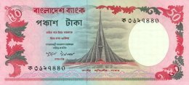
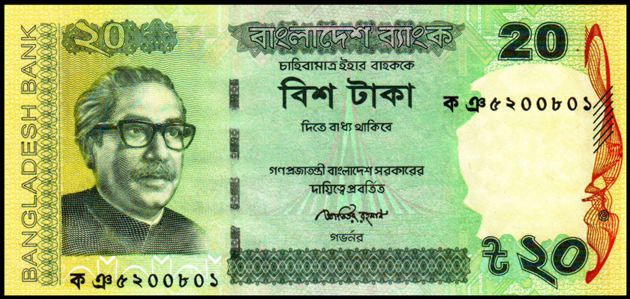
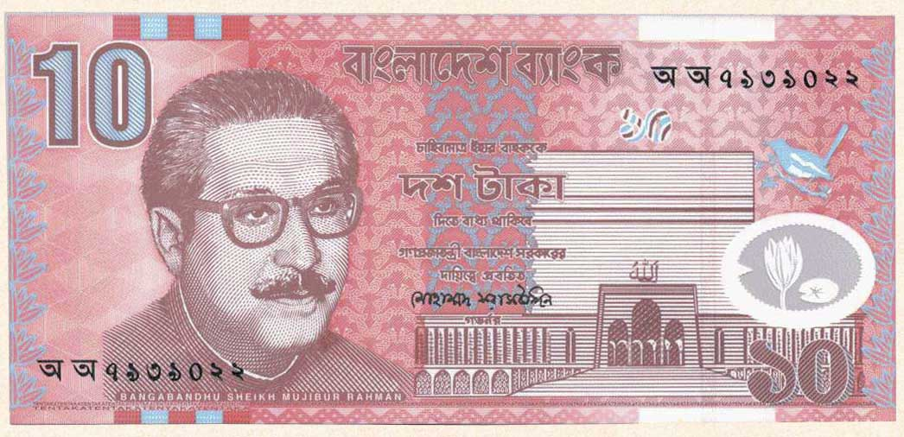
নোট ও মুদ্রা প্রচলন

Slide 10
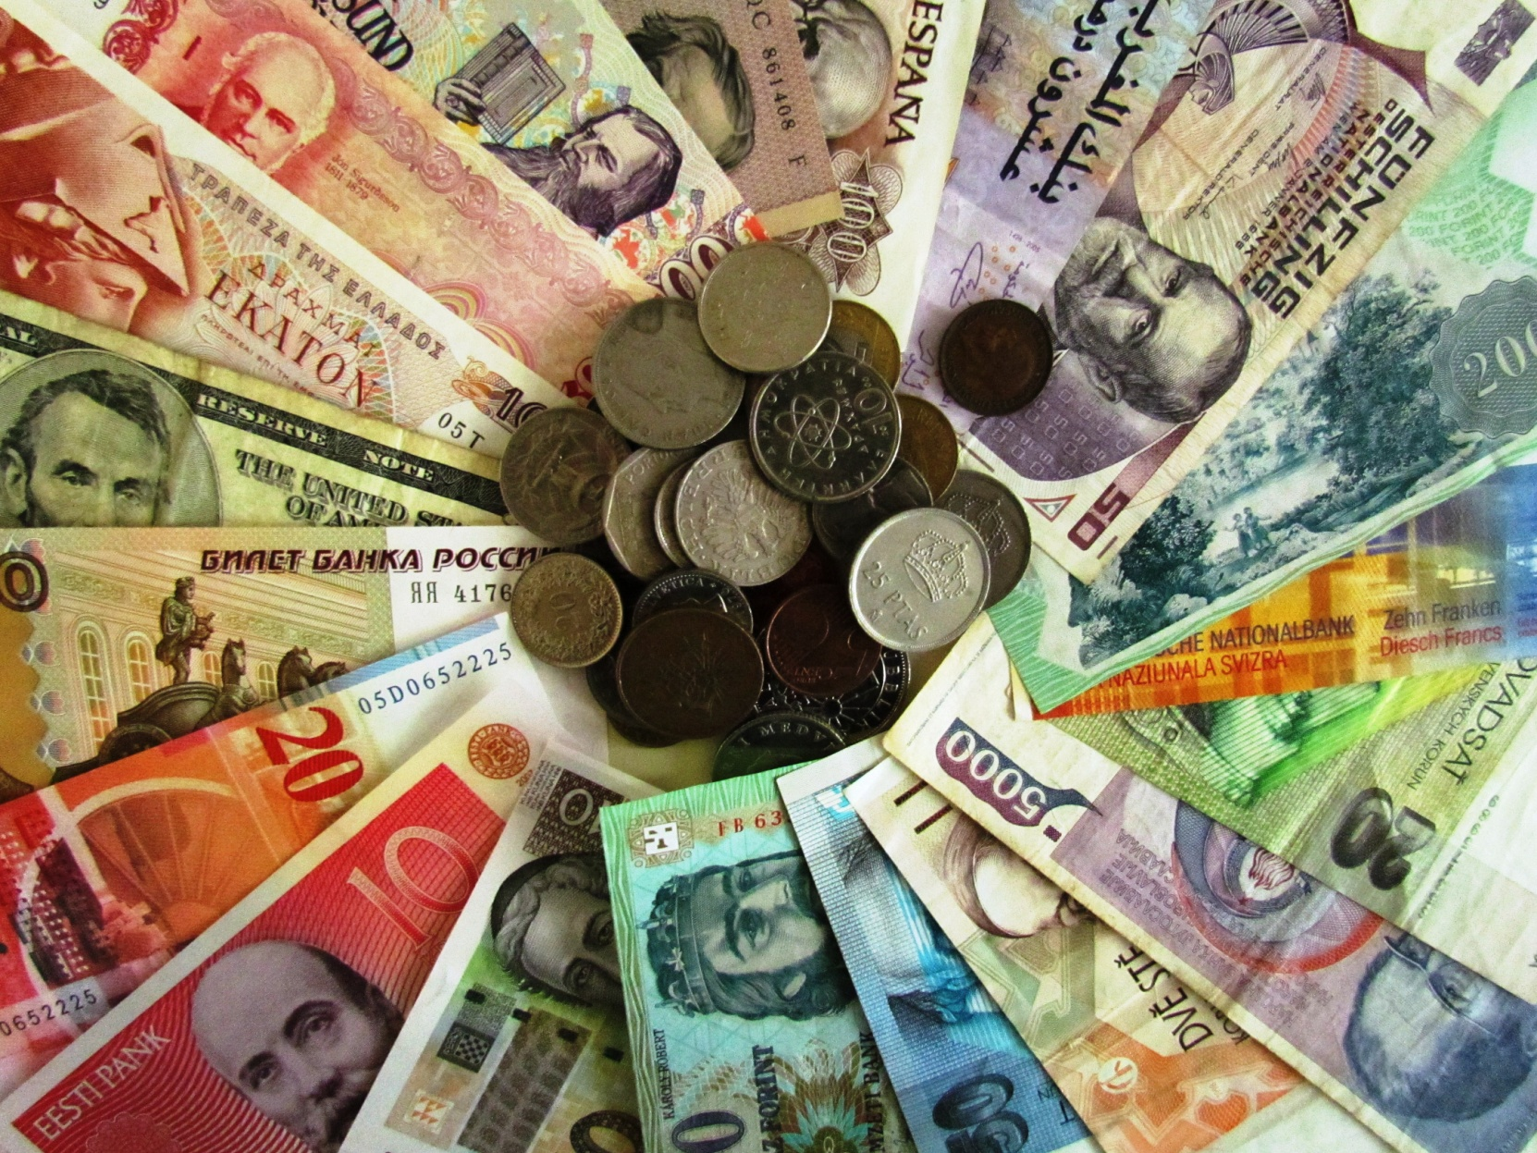
বৈদেশিক মুদ্রা নিয়ন্ত্রন

Slide 11
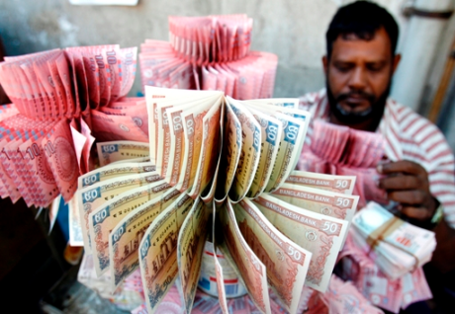
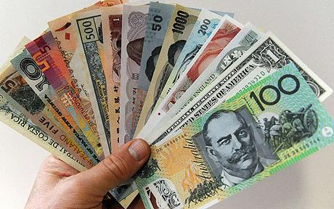
দেশের মুদ্রার মান নিয়ন্ত্রন

Slide 12
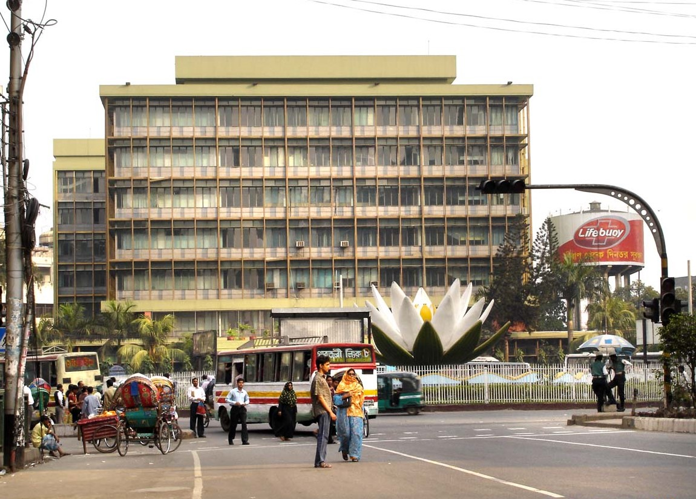
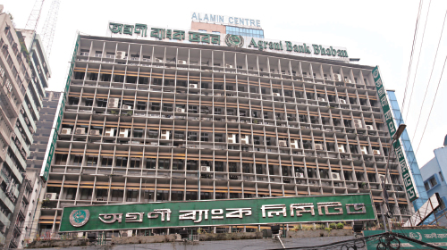
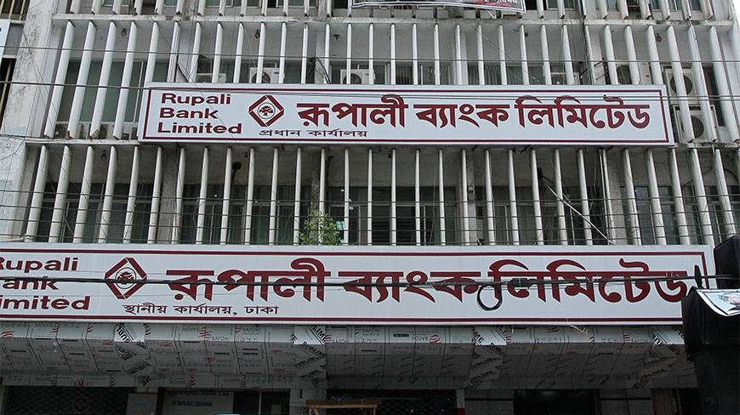
বাংলাদেশ ব্যাংক
++++++++++++++++++
ব্যাংক সমুহের ব্যাংকার

Slide 13
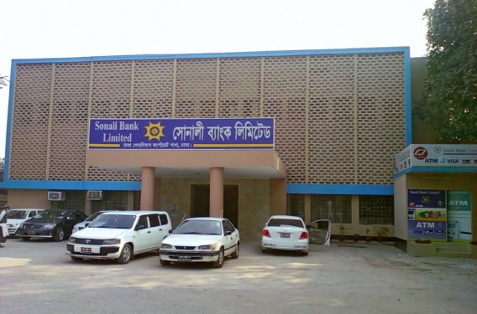
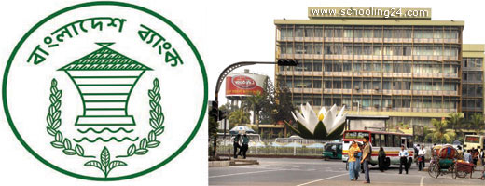
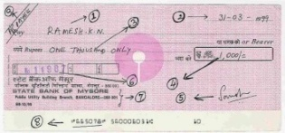
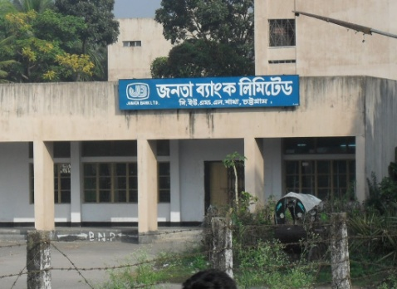
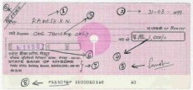
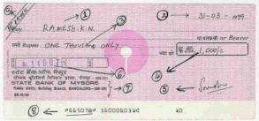
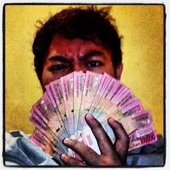
নিকাশ ঘর

Slide 14
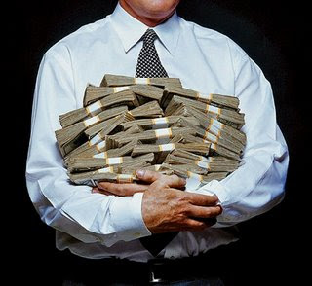
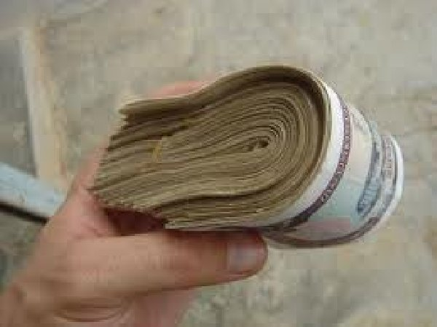
ঋণ নিয়ন্ত্রণ

Slide 15
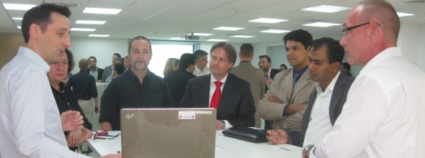
সরকারকে পরামর্শ দেওয়া

Slide 16
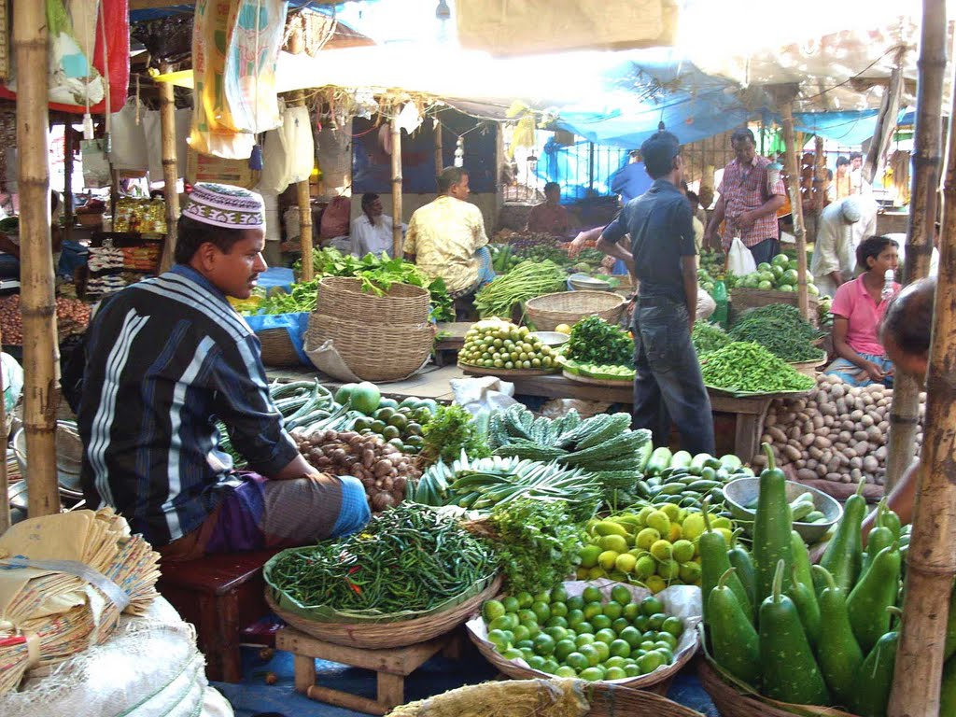
মূল্যস্তর স্থিতিশীল রাখা

Slide 17
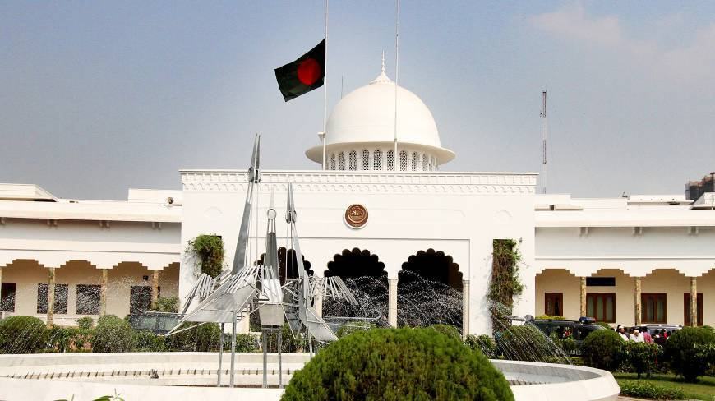
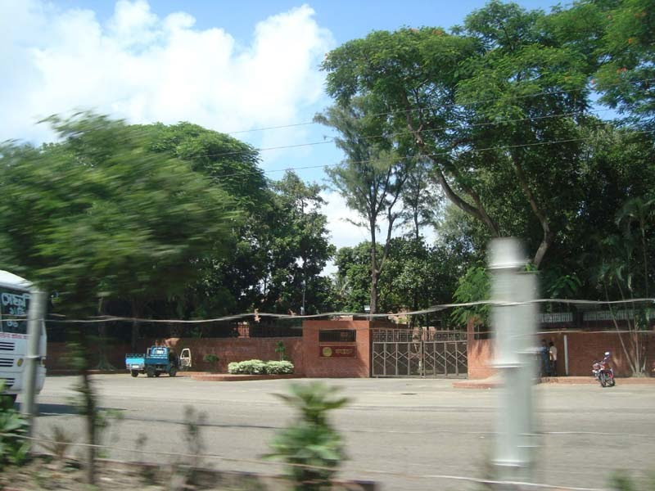
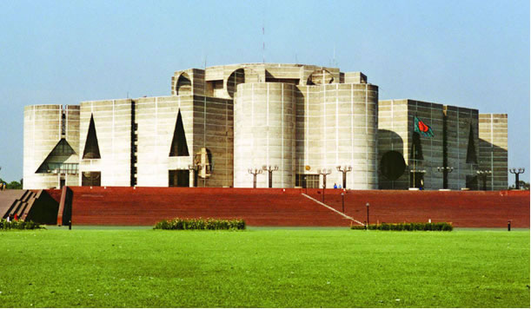
বঙ্গভবন
বঙ্গভবন
সরকারের ব্যাংক
গনভবন
সংসদ ভবন

Slide 18
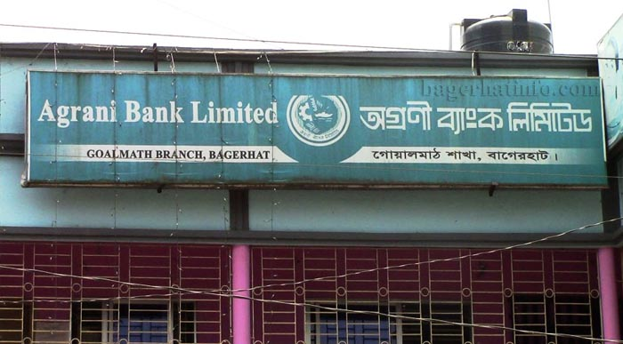
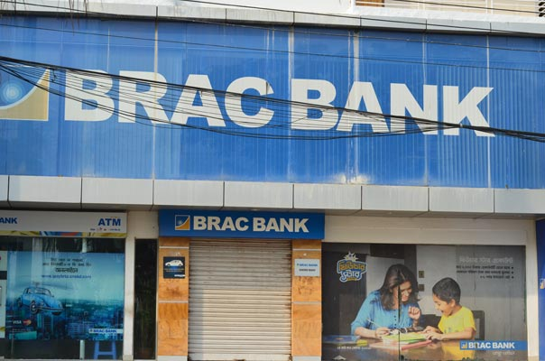
সু-সংগঠিত ব্যাংকিং ব্যবস্থা গড়ে তোলা

Slide 19
দলীয় কাজ
আমাদের দেশে কেন্দ্রীয় ব্যাংকের প্রয়োজনীয়তা উপস্থাপন কর

Slide 20
মূল্যায়ন
# বাংলাদেশ ব্যাংক কোন ধরনের ব্যাংক
# জনকল্যাণ এর জন্য বাংলাদেশ ব্যাংক কী করে
# ঋণ নিয়ন্ত্রণ প্রয়োজন কেন

Slide 21
বাড়ির কাজ -
বাংলাদেশ ব্যাংক সরকারের ব্যাংক , উক্তিটির ব্যাখ্যা কর

Slide 22
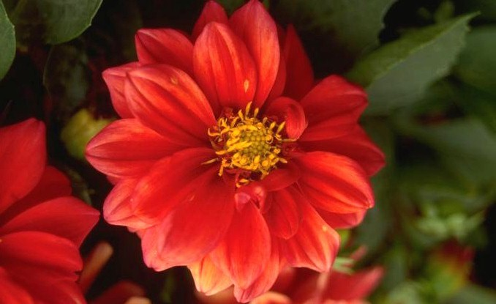
সবাইকে ধন্যবাদ

